Slide 1


TRƯỜNG THCS LONG BIÊN
BÀI GIẢNG ĐIỆN TỬ MÔN NGỮ VĂN 7
BÀI 3. TRUYỆN (Truyện khoa học viễn tưởng)
GV: TRẦN THÚY AN
TỔ XÃ HỘI

Slide 2







CHÀO MỪNG CÁC EM ĐẾN VỚI BUỔI HỌC MÔN NGỮ VĂN

Slide 3




Đố vui: Một ông sư đi với ba ông sư. Hỏi tất cả có mấy ông sư?
Từ “ba” ở đây có ý nghĩa gì?

Slide 4

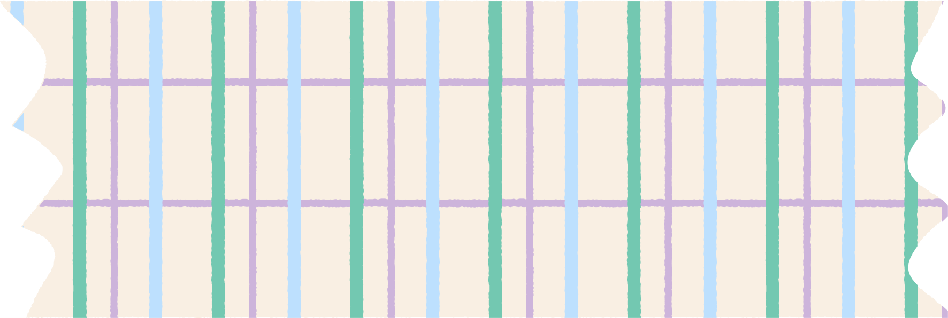





THỰC HÀNH TIẾNG VIỆT
TIẾT 32,33: PHÓ TỪ, SỐ TỪ

Slide 5




NỘI DUNG BÀI HỌC
1. Số từ
2. Phó từ

Slide 6


HOẠT ĐỘNG CẶP ĐÔI
Đọc lại kiến thức phần Tri thức Ngữ văn và trả lời câu hỏi:
Số từ là gì? Số từ dùng trong những trường hợp nào? Lấy ví dụ cho các trường hợp.
1
2
Phó từ là gì? Tác dụng của phó từ.

Slide 7

HOẠT ĐỘNG CẶP ĐÔI
Đọc lại kiến thức phần Tri thức Ngữ văn và trả lời câu hỏi:
Hoàn thành bài tập nhanh. Xác định số từ, phó từ trong những câu sau:
3
Ngôi nhà này có ba tầng.
Gia đình em gồm bốn người: bố, mẹ, anh trai và em.
Bông hoa này rất đẹp.

Slide 8




1. Số từ
Số từ là những từ chỉ số lượng hoặc thứ tự của sự vật.
Tác dụng:
Biểu thị số lượng sự vật, số từ đứng trước danh từ.
Biểu thị thứ tự, số từ đứng sau danh từ.

Slide 9

2. Phó từ
Phó từ là những từ chuyên đi kèm danh từ, động từ, tính từ hoặc đại từ và bổ sung ý nghĩa về:
Số ít hoặc số nhiều: mỗi, các, những,…
Thời gian: đang, đã,…
Mức độ: rất, hơi, lắm,…
Sự tiếp diễn: vẫn, cứ,…
Sự diễn ra đồng thời, tương tự: đều, cũng,…

Slide 10
2. Phó từ
Phó từ là những từ chuyên đi kèm danh từ, động từ, tính từ hoặc đại từ và bổ sung ý nghĩa về:
Sự phủ định: không, chẳng.
Tính thường xuyên, liên tục hoặc gián đoạn, bất ngờ: thường, luôn, bỗng,…
Sự hoàn thành, kết quả: xong, rồi,…
Sự lặp lại.

Slide 11

Ví dụ | Số từ | Phó từ
Ngôi nhà này có ba tầng. | ba
Gia đình em gồm bốn người: bố, mẹ, anh trai và em. | bốn
Bông hoa này rất đẹp. |  | rất

Slide 12






LUYỆN TẬP
THẢO LUẬN CẶP ĐÔI
Tìm phó từ trong các câu sau. Cho biết chúng đi kèm từ loại nào và bổ sung ý nghĩa gì cho từ trung tâm.

Slide 13
LUYỆN TẬP
a. Con vật khủng khiếp quá! (Véc-nơ)
Phó từ đi kèm tính từ bổ sung ý nghĩa về mức độ cho tính từ trung tâm, cho thấy con "khủng khiếp", quái vật rất to.
b. Đúng là tàu đang đỗ ở chỗ nước trong... (Véc-nơ)
Phó từ đi kèm động từ "đỗ", bổ sung ý nghĩa về thời gian cho động từ trung tâm, cho thấy hành động đang diễn ra.

Slide 14
LUYỆN TẬP
c. Vòi và đuôi bạch tuộc có khả năng mọc lại. (Véc-nơ)
Phó từ đi kèm danh từ "khả năng", bổ sung ý nghĩa khẳng định cho danh từ trung tâm.
d. ... Anh đừng để tâm đến những chuyện hôm nay. (Brét-bơ-ry)
Phó từ đi kèm động từ "để tâm", bổ sung ý nghĩa chỉ mệnh lệnh cho động từ trung tâm, yêu cầu chủ thể không thực hiện hành động.

Slide 15
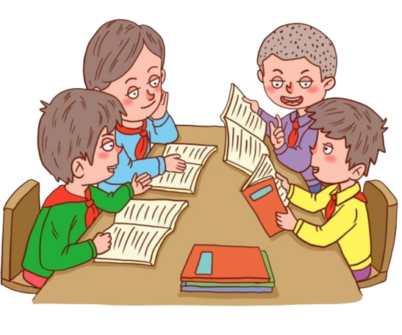
LUYỆN TẬP
THẢO LUẬN NHÓM
Tìm số từ trong những câu dưới đây. Xác định nghĩa mà số từ bổ sung cho danh từ trung tâm.
Chỉ ra hiện tượng biến đổi thanh điệu hoặc phụ âm đầu ở một số yếu tố cấu tạo trong các số từ là từ ghép.

Slide 16
LUYỆN TẬP
THẢO LUẬN NHÓM
Tìm số từ trong những câu dưới đây. Xác định nghĩa mà số từ bổ sung cho danh từ trung tâm.
Chỉ ra hiện tượng biến đổi thanh điệu hoặc phụ âm đầu ở một số yếu tố cấu tạo trong các số từ là từ ghép.

Slide 17

a. Ở bên phải cửa sổ xuất hiện bảy con bạch tuộc nữa. (Véc-nơ)
b. Ở đó đã tập hợp chừng hai mươi người cầm rìu sẵn sàng chiến đấu. (Véc-nơ)
Nhóm 1,3
c. Cuộc chiến đấu kéo dài mười lăm phút. (Véc-nơ)
d. Căn Háp có hệ thống liên lạc phụ thứ hai và thứ ba. (En-đi Uya)
Nhóm 2,4

Slide 18
LUYỆN TẬP
a. Ở bên phải cửa sổ xuất hiện bảy con bạch tuộc nữa. (Véc-nơ)
Số từ bổ sung ý nghĩa về số lượng xác định cho danh từ trung tâm: có 7 con bạch tuộc.
b. Ở đó đã tập hợp chừng hai mươi người cầm rìu sẵn sàng chiến đấu. (Véc-nơ)
Số từ bổ sung ý nghĩa về số lượng xác định cho danh từ trung tâm: 20 người.

Slide 19
LUYỆN TẬP
c. Cuộc chiến đấu kéo dài mười lăm phút. (Véc-nơ)
Số từ bổ sung ý nghĩa về số lượng xác định cho danh từ trung tâm: 15 phút.
Số từ đọc là mười lăm vì 5 ở hàng đơn vị, trước nó không có số 0.
d. Căn Háp có hệ thống liên lạc phụ thứ hai và thứ ba. (En-đi Uya)
Số từ bổ sung ý nghĩa về số thứ tự.

Slide 20

LUYỆN TẬP
Các tổ hợp “số từ + danh từ” in đậm trong những câu dưới đây giúp em hình dung về loài bạch tuộc như thế nào?
a) Đó là một con bạch tuộc dài chừng tám mét. (Véc-nơ)
b) Thân nó hình thoi phình ở giữa, là một khối thịt nặng chừng hai mươi, hai lăm tấn. (Véc-nơ)
c) Con quái vật có tám vòi thì bảy vòi đã bị chặt đứt. (Véc-nơ)

Slide 21


a. Đó là một con bạch tuộc dài chừng tám mét.
Tổ hợp số từ tám + danh từ mét cho thấy rõ độ dài của con bạch tuộc → Đây là một con bạch tuộc rất dài, to lớn.
b. Thân nó hình thoi phình ở giữa, là một khối thịt nặng chừng hai mươi, hai lăm tấn.
Tổ hợp số từ hai mươi, hai lăm + danh từ tấn miêu tả khối lượng của con bạch tuộc → Đây là một con bạch tuộc khổng lồ, có kích thước rất lớn, nặng.

Slide 22
c. Con quái vật có tám vòi thì bảy vòi đã bị chặt đứt.
Tổ hợp số từ tám + danh từ vòi miêu tả hình dáng của con bạch tuộc → Nó có tám vòi.
Tổ hợp số từ bảy + danh từ vòi miêu tả số lượng vòi của con bạch tuộc đã bị chặt đứt → Thấy được sự thắng thế của những người thủy thủ trên tàu. Trong cuộc chiến với con bạch tuộc, các thủy thủ đã chặt đứt gần hết vòi của nó.

Slide 23




VẬN DỤNG
Viết một đoạn văn (khoảng 5-7 dòng) nêu cảm nghĩ của em sau khi học văn bản Bạch tuộc (Véc-nơ), trong đó có sử dụng phó từ và số từ. Xác định nghĩa mà phó từ, số từ bổ sung cho danh từ trung tâm trong đoạn văn đó.

Slide 24


HƯỚNG DẪN VỀ NHÀ
Ôn tập các kiến thức đã học.
Hoàn thành các bài tập trong sách bài tập Ngữ văn 7 tập 1.
Soạn bài: Nhật trình Sol 6.

Slide 25







CẢM ƠN CÁC EM ĐÃ CHÚ Ý LẮNG NGHE BÀI GIẢNG!

